Slide 1
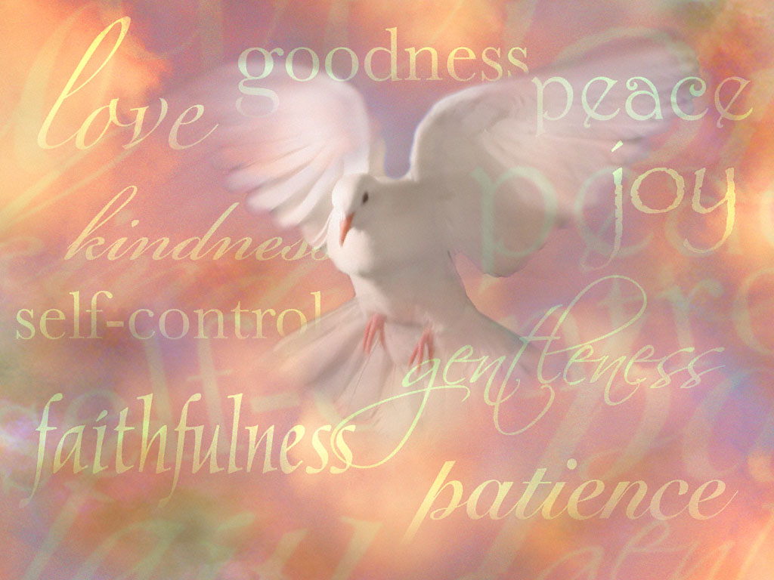


Slide 2
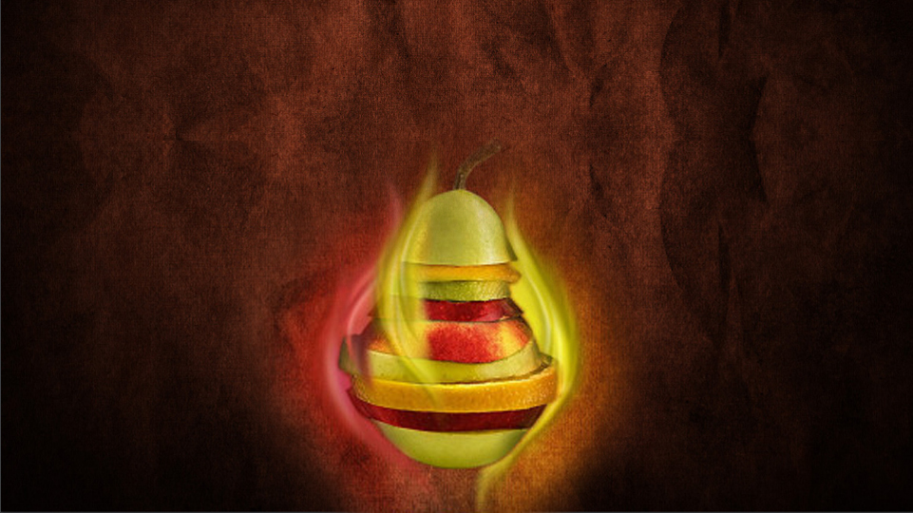
Váš soucitný Vykupitel bdí s láskou a soucitem, je připraven vyslyšet vaše modlitby a poskytuje vám pomoc, kterou potřebujete pro své životní dílo. Láska, radost, pokoj, trpělivost, laskavost, víra a láska jsou prvky křesťanského charakteru. Tyto vzácné milosti jsou ovocem Ducha. Jsou korunou a štítem křesťana. Nic nemůže poskytnout dokonalejší spokojenost a uspokojení.
(The Signs of the Times, 29. listopadu 1877. HHD 34,3)
Ovoce Ducha je to, co se v životě přirozeně vyskytuje, když je řízeno Duchem. Ovoce Ducha není spontánním produktem lidské přirozenosti, ale síly zcela odlišné od síly lidské.
Jinými slovy, všechny tyto milosti a ctnosti musí být přítomny v životě křesťana a nelze říci, že dává "ovoce Ducha", pokud jedna z nich chybí. (list Galatským 5,22)
Učme se různým aspektům tohoto ovoce Ducha svatého, které má mnohotvárnou tvář, protože zahrnuje lásku, radost, pokoj, trpělivost, laskavost, dobrotu, víru, mírnost a střídmost.
Když přijmete Ducha Kristova – ducha nesobecké lásky a práce pro druhé – porostete a ponesete ovoce. Milosti Ducha dozrají ve vaší povaze. Vaše víra vzroste, vaše přesvědčení se prohloubí, vaše láska bude zdokonalena. Budete stále více odrážet podobu Krista ve všem, co je čisté, ušlechtilé a krásné. Synové a dcery Boží 34,4) Toto ovoce nemůže nikdy zahynout, ale přinese úrodu podle svého druhu pro věčný život. (Slova života velkého učitele, 51, 52. Synové a dcery Boží, 34,5 )

Slide 3


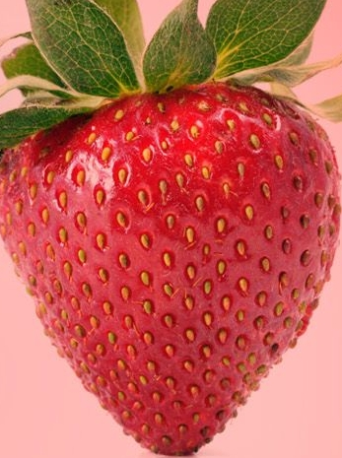
L
S
K
A
Á
CO JE LÁSKA?
Agape láska je čistá a nesobecká láska, bez ohledu na okolnosti; je to Boží láska k nám. Neboť je to božský princip myšlení a jednání, který mění charakter, ovládá impulsy, ovládá vášně a zušlechťuje city. Je to nejvyšší druh lásky, protože nás motivuje k tomu, abychom dělali to, co je správné a ušlechtilé, bez ohledu na to, jak se cítíme..

Slide 4

Trpělivá
Laskavá
Je trpělivá a klidná, když je utlačováná, pomlouváná nebo pronásledováná.
Věří všemu
Vytrvá
Vykládá si chování druhých nejlepším možným způsobem a přisuzujte dobré motivy ostatním.
Všchno snese
Má víru ve svého bližního; Je ochotena čelit posměchu, boji a opovržení, aby ho bránila, protože ví, že v pravý čas vyjde pravda najevo.
Pokorně snáší všechny těžkosti, zkoušky, pronásledování a zranění lidského původu a všechny útoky, které Bůh dopouští.
Kultivovat a umlčet chyby druhých, které by sobectví přirozeného srdce radostně odhalilo.
Touží činit dobro druhým; Je taktní a zdvořilá a snaží se pomoci ostatním, aby byli šťastni.
Má zalíbení ve ctnostech druhých, zajímá se o pokrok pravdy a o štěstí člověka.
Všech-no pře trpí
Raduje se z pravdy
Nezávidí
Nevy-chlou- bá se
Neprojevuje špatné nebo nepříjemné pocity vůči ostatním, aby nad nimi měla nějakou výhodu.
Není nafoukaná
Nehchválí sama sebe; Je pokorná, nesnaží se vyvyšovat.
Nenafukuje člověka marnivostí; Nevytváří svou neníní domýšlivá nebo povznesená.
Nikdy není nebo hrubá Nedělá nic, co by mohlo zranit druhé lidi.
Staví své "já" na poslední místo; Je ochotna obětovat své pohodlí, čas, klid, prostředky a věci ve prospěch druhých.
Nechová zášť
Nic nemůže vyvolat projev znechucení, netrpělivosti nebo hněvu, stále zůstává laskavá a klidná.
Neraduje se z nespra-vedlnosti
Nevšímá si zla, které na ni druzí vyvíjí ostatní, ani neobviňuje ostatní.
Neraduje se z nedostatků druhých, ani se neraduje z toho, že byli shledáni vinnými z nějakého zla; Netěší ho, když slyší, že někdo udělal chybu.
Nedělá nic zlého
Nehledá svůj vlastní prospěch
Nerozčilu-je se

Slide 5
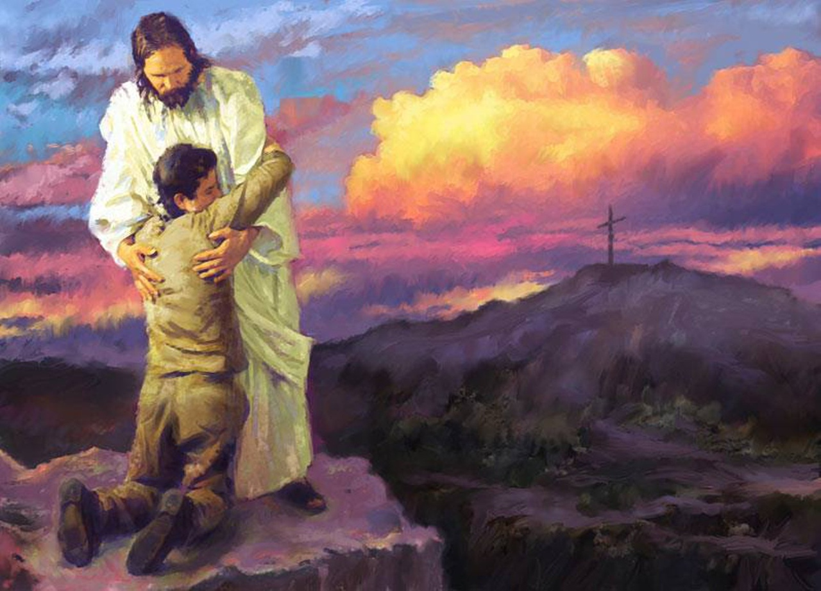


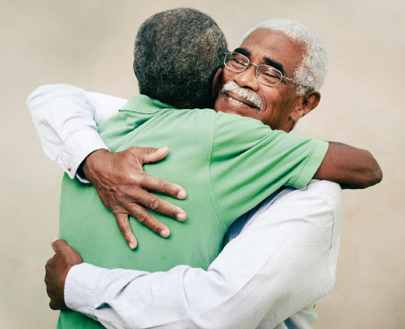

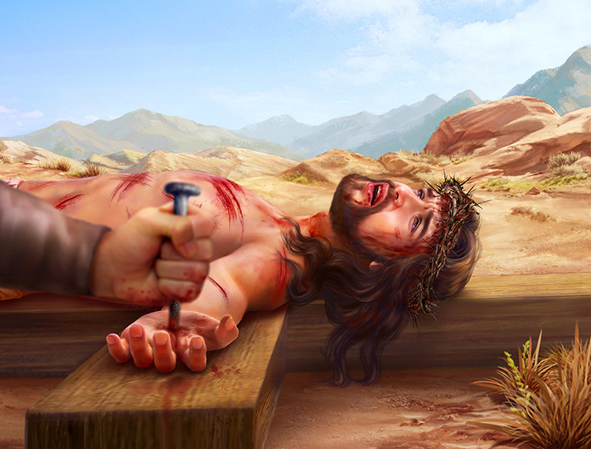
KOHO MÁM MILOVAT?
na prvním místě
Boha
  “Budeš milovat Hospodina, svého Boha celým svým srdcem a celou svou duší a celou svou silou” (5. Mojžíšova 6,5). Musíme milovat Boha svým rozumem, svou vůlí, svými motivy, svými pocity, svými náklonnostmi a svými touhami. Naše láska k Bohu musí být bezpodmínečná, stejně jako On miluje nás..
svého bližního
jako sám sebe
“Miluj svého bližního jako sám sebe” (Matouš, 22,39)
  Tato láska zahrnuje úctu, úctu, pomoc a lásku ke každému, kdo je nám altruisticky blízký.
své nepřátele
Modli se
za ně
“Milujte své nepřátele a modlete se za ty, co vás pronásledují” (Matouš, 5,44). Nemusíme je milovat filio láskou, protože nemůžeme cítit stejnou náklonnost, jakou cítíme ke své rodině nebo přátelům. Pán Ježíš po nás vyžaduje, abychom je milovali láskou agape, protože je pod nadvládou vůle. Milovat (agapé) nejzavilejší nepřátele znamená jednat s nimi s úctou a zdvořilostí a považovat je za takové, jak o nich uvažuje Bůh.

Slide 6
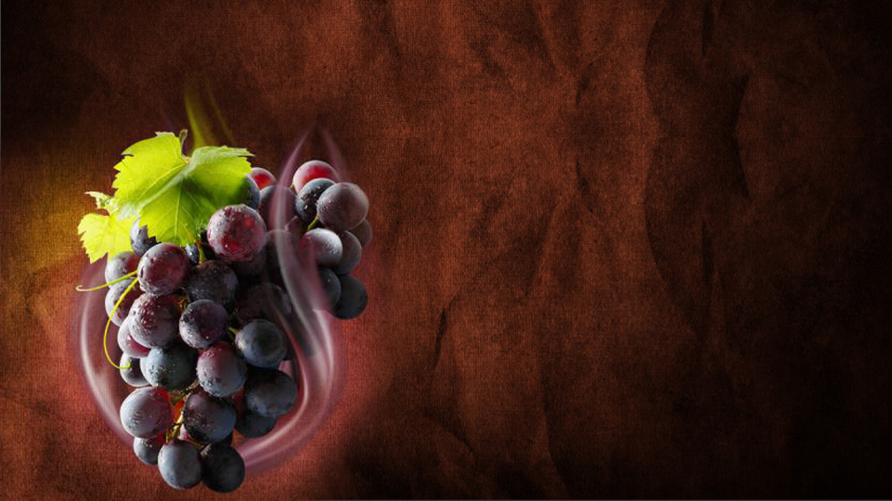

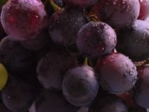
A
R
D
S
O
T
“Radujte se v Pánu stále. Znovu říkám: Radujte se!”
List Filipenským, 4, 4
CO JE TO RADOST?
Radost je vnitřní stav, který vyvěrá od Boha a lze jej dosáhnout pouze ve společenství s Ním.
Radost pochází z vnímání Boží pří-tomnosti v našich životech, což nám umožňuje povznést se nad okolnosti a zaměřit se na Boží dobrotu a lásku.
“Netrapte se! Radost z Hospodina bude vaší záštitou”
Nehemjáš 8,10

Slide 7

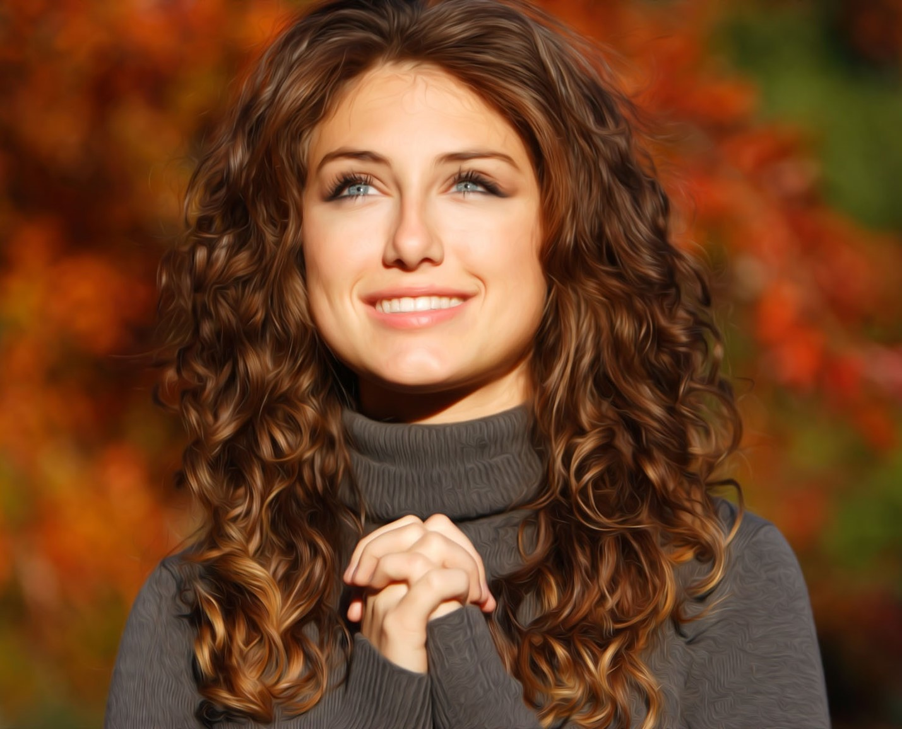
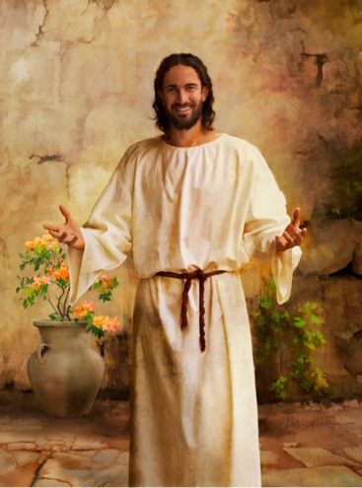
PROČ SE MÁME STÁLE RADOVAT?
“Boží láska, ohleduplnost a moc jsou stejné v dobách soužení i v dobách hojnosti. Kristova moc přinést pokoj do srdce nezávisí na vnějších okolnostech aby se srdce, které v Něm hledá útočiště, se mohlo neustále radovat”. CBA, svazek 7 k verši Filipenským 4:4.
Také proto, že naše víra je založena na díle, které pro nás Bůh vykonal v minulosti, na Jeho pokračující přítomnosti v našich životech a na tom, co víme, že Bůh udělá v budoucnosti. A konečně pro radost z toho, že můžeme pomáhat druhým a přiná-šet jim poselství spásy.
JAKÝ SI BERU PŘÍKLAD Z KRISTA?
Kristus si byl vždy vědom výsledku svého poslání. Jeho pozemský život, plný trápení a obětí, se radoval z myšlenky, že jeho práce nebude zbytečná. Tím, že dal svůj život za životy lidí, měl v lidstvu obnovit Boží obraz. Chtěl nás pozvednout z prachu, napravit naši povahu podle své a zkrášlit ji svou slávou.
Kristus viděl "dílo své duše" a byl "naplněn". Zahlédl prostor věčnosti a viděl předem štěstí těch, kteří svým ponížením obdrží odpuštění a věčný život. Byl raněn za svá přestoupení a zlomen za své nepravosti. Trest, který jim dal pokoj, byl na něm a jeho ranami byli uzdraveni. Slyšel radost zachráněných, kteří zpívali píseň Mojžíše a Beránka. I když měl nejprve přijmout křest krví, ačkoli hříchy světa měly tížit jeho nevinnou duši a stín nevýslovného zármutku nad ním visel, pro radost, která mu byla nabídnuta, se rozhodl trpět kříž a pohrdal hanbou. E.G.W. (Maranatha: Pán přichází!, str. 314)

Slide 8
JAKÉ JSOU DŮVODY K RADOSTI?
“Dej, ať se zas veselím z tvé spásy, podepři mne duchem oddanosti” (Žalm 5114)
Protože Bůh nám dává spasení:
Protože jsme v Boží přítomnosti:
“Vrcholem radosti je být s Tebou, ve Tvé pravici je neskonalé blaho” (Žalm 16,11)
Za to, co Bůh koná:
“Hospodine, svými skutky působíš mi radost, plesám nad činy Tvých rukou” (Žalm 92,5)
“Ti, za něž Hospodin zaplatil, se vrátí. Přijdou na Sijón s plesáním a věčná radost bude na je-jich hlavách. Dojdou veselí a radosti, na útěk se dají starosti a nářek” (Izajáš 35,10)
Pro bu-doucnost:
Za to, že mohu studovat Bibli:
“Jakmile se objevila Tvá slova, pozřel jsem je. Tvá slova mi byla útěchou a rafostí srdce” (Jeremjáš, 15,16)

Slide 9




JAKÉ JSOU DŮVODY K RADOSTI?
Hlásání evangelia:
“Kristus se zvěstuje; z toho se raduji a budu radovat” (Filipským 1,18)
Obrácení nevěřících:
“Církev je tedy vyslala na cestu a oni šli přes Fénicii a Samařsko a všude k veliké radosti bratří vyprávěli, jak se i pohané obracejí k víře” (Skutky 15,3)
Když vidíme, že druzí zůstávají pevní v pravdě:
“Neznám větší radost, než když slyším, že moje děti žijí v pravdě” (3. list Janův 1,4)
Víra v Ježíše:
“Ač jste ho [Ježíše] neviděli, milujete ho; ač ho ani nyní nevidíte, přec v něho věříte a jásáte nevýslovnou, vznešenou radostí” (1. list Petrův, 1,9)
Protože dodržujeme přikázání:
“Hospodinova ustanovení jsou přímá, jsou pro radost v srdci” (Žalm 19,9)

Slide 10
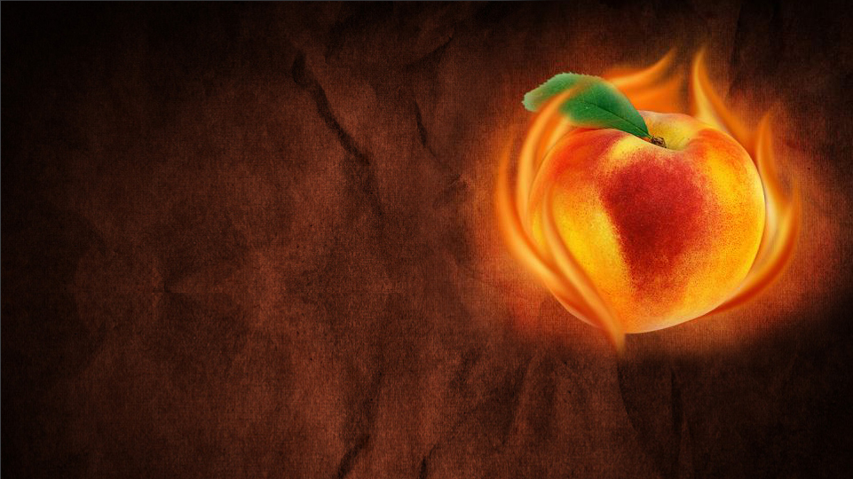

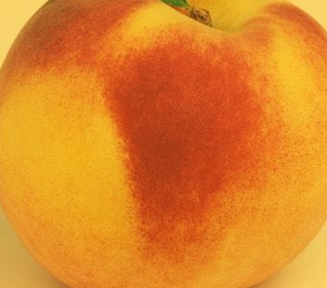
P
O
K
O
J
CO JE POKOJ?
Hebrejské slovo ´šalom´ v sobě často zahrnuje všechno dobré, co život může nabídnout. Neznamená to jen “pokoj“, ale také zdraví", "prosperitu", "blahobyt", "přátelství" atd.
Ježíš nám zanechal krásné zaslíbení o pokoji: Pokoj svůj vám dávám; ne jako dává svět, já vám dávám” (Jan 14,27).
Nesmíme klást rovnítko mezi mír a bezproblémový život. Je vzácné, aby člověk, i ten nejvěrnější křesťan, procházel životem bez zkoušek, bolesti a utrpení. Ve skutečnosti se zdá, že někteří lidé mají více než svůj podíl utrpení. Mír však více souvisí s tím, jak tyto situace řešíme, než se situacemi samotnými. Mír zahrnuje hlubší důvěru v milujícího, starostlivého Boha, kte-rý ví, čím procházíme, a který zaslíbil, že nás neopustí, bez ohledu na to, co se s námi na cestě stane.

Slide 11

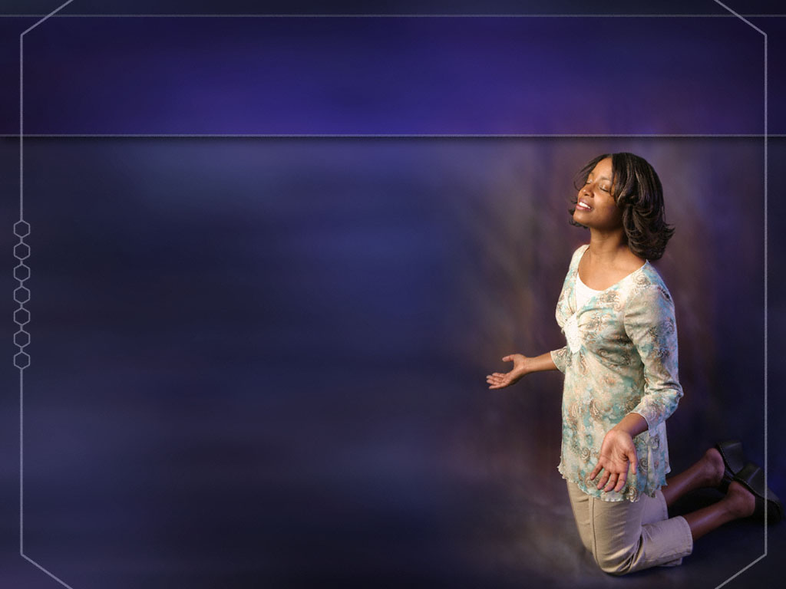
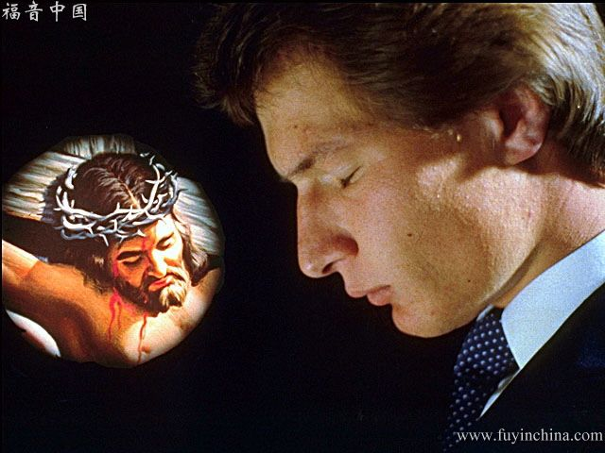
POKOJ S BOHEM
“Když jsme tedy ospravedlněni z víry, máme pokoj s Bohem skrze našeho Pána Ježíše Krista” (list Římanům 5,1).
Mít pokoj s Bohem je víc než cítit se dobře v Jeho přítomnosti. Znamená to, že my, kteří jsme kdysi byli, “odcizeni a nepřátelští Bohu svým smýšlením i zlými skutky” ( list Koloským 1,21), jsme byli smířeni a navráceni do společenství s Bohem. Byli jsme ve střetu s Bohem, ale Ježíš svou smrtí na kříži umožnil, aby nepřátelství skončilo a abychom byli Božími dětmi a ne jeho nepřáteli.
Můžeme růst v pokoji s Bohem. Čím jasněji vidíme Boží cesty a chodíme po nich, tím více si přivlastňujeme právo žít jako Jeho synové a dcery. V tomto smyslu je pokoj s Bohem skutečně ovocem Ducha.
NALEZENÍ POKOJE
“Sebeláska přináší neklid. [...] Ti, kdo do písmene přijmou Kristovo slovo a odevzdají svou duši do jeho péče a budou žít podle Jeho přikázání, naleznou pokoj a klid. Nic na světě je nemůže zarmoutit, když se radují v Ježíšově přítomnosti. V dokonalé shodě je dokonalý odpočinek. Pán říká: ‘Stvoření opírající se o tebe chráníš pokojem, pokojem, neboť v tebe doufá’ (Izaiáš 26,3)” (TV strana 298).

Slide 12
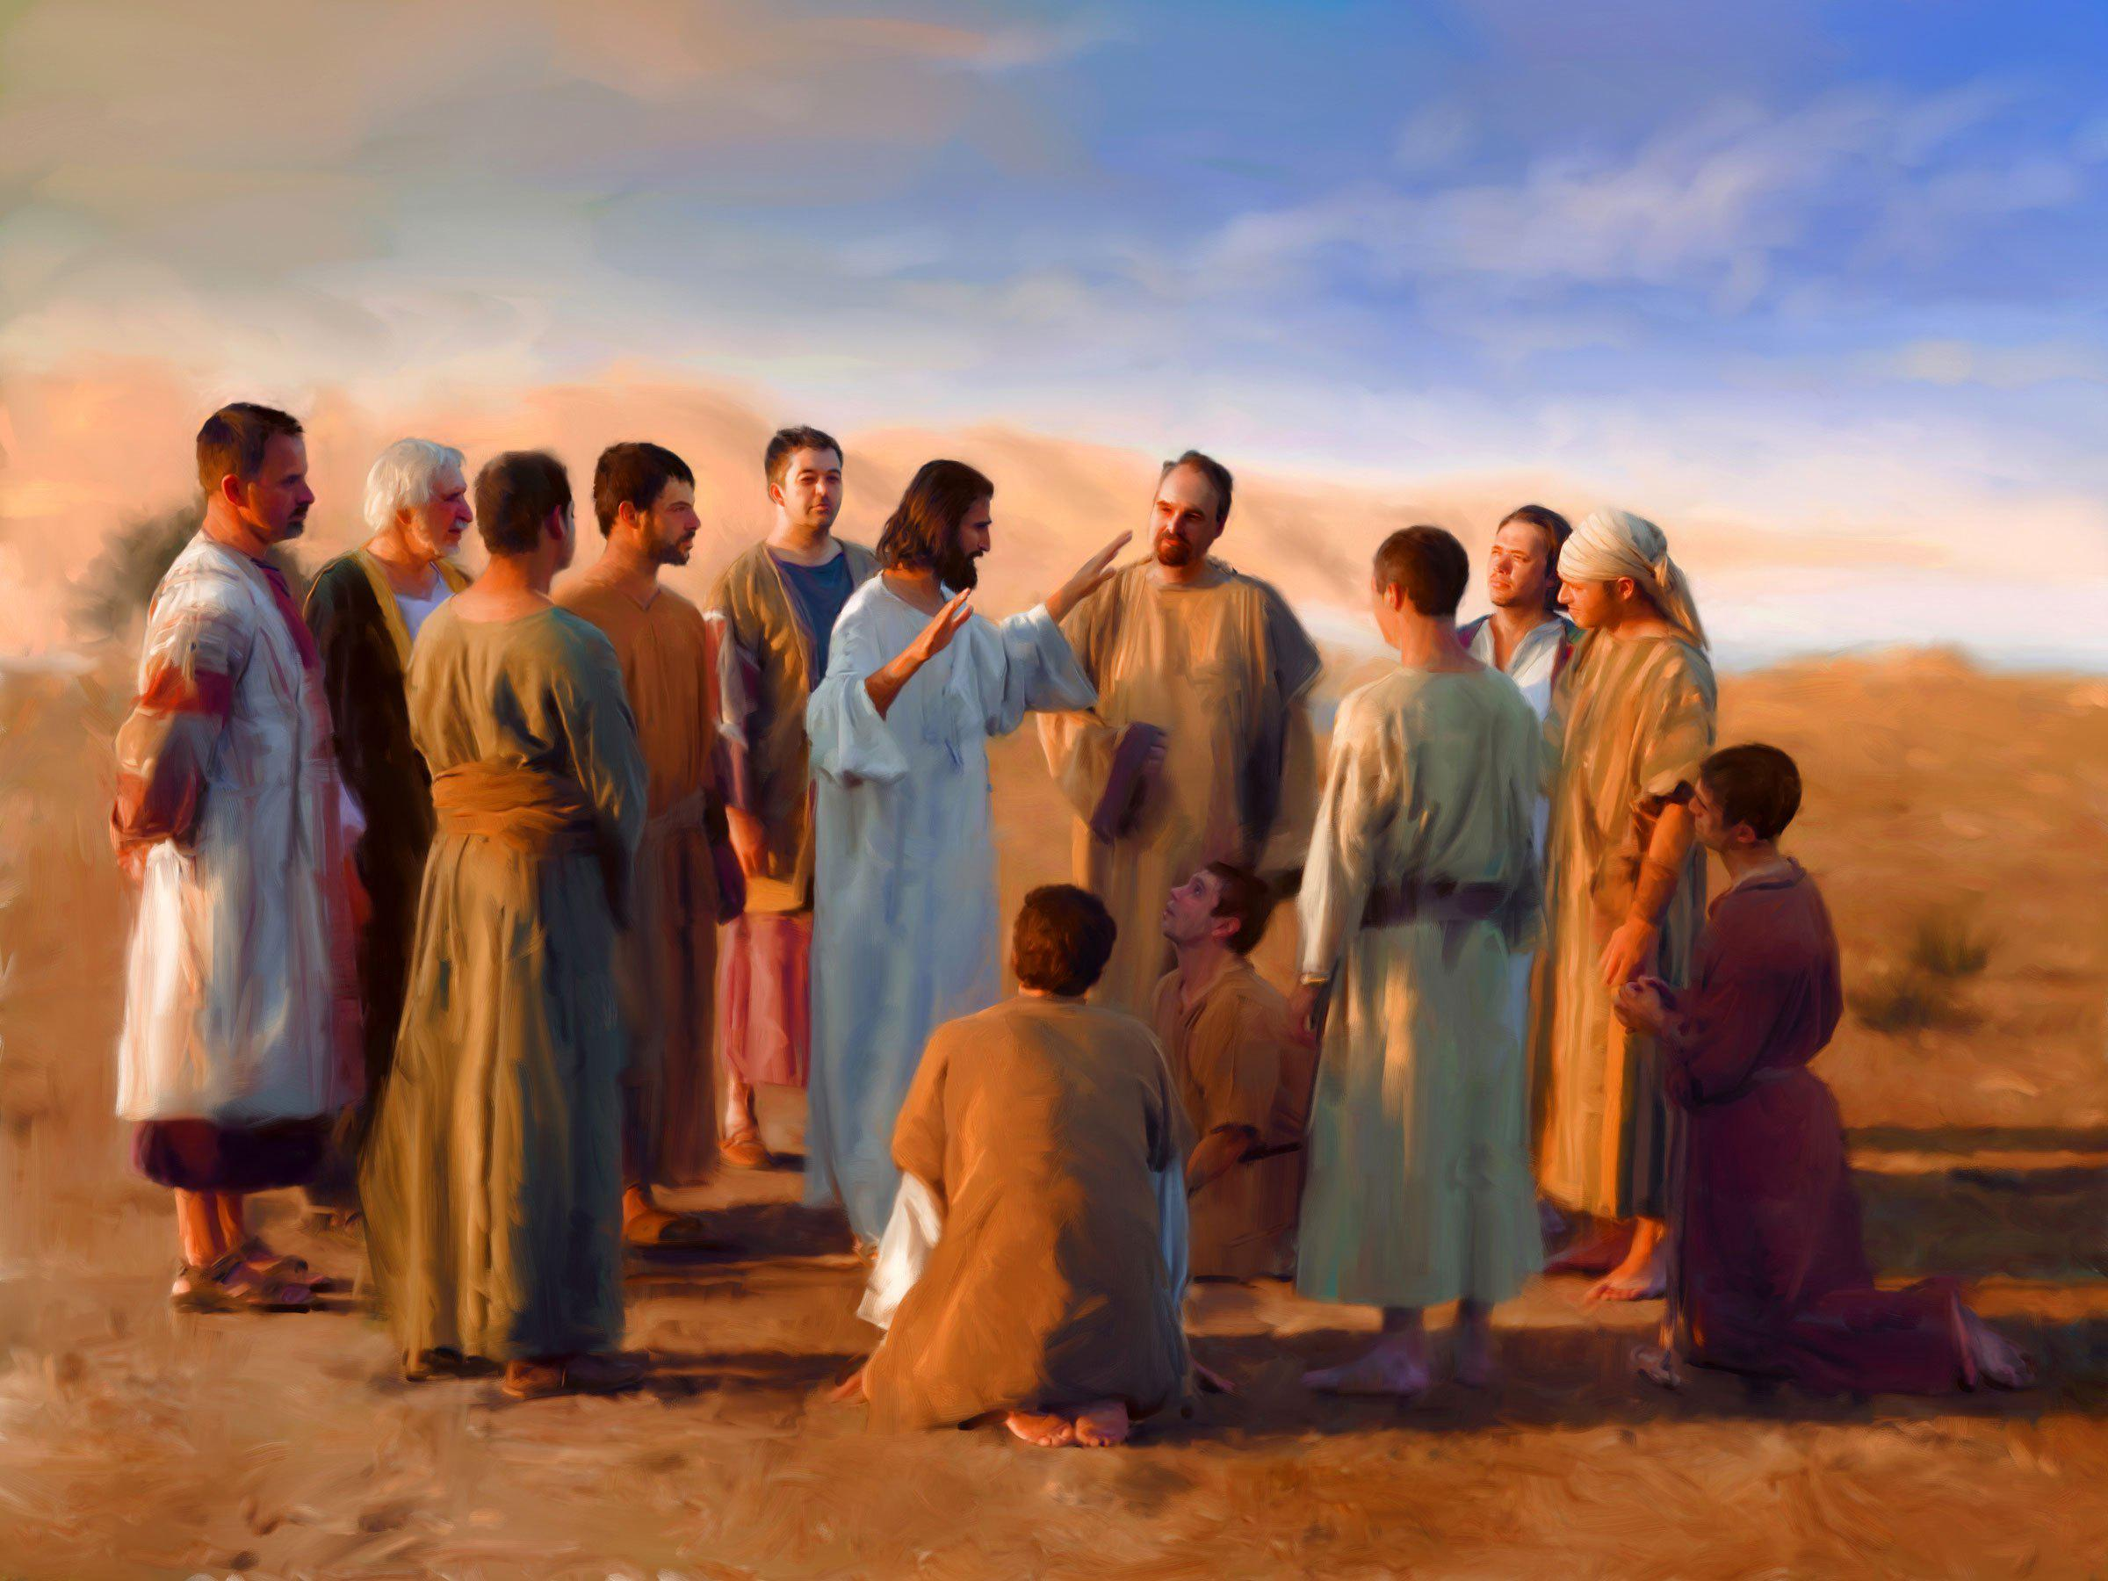
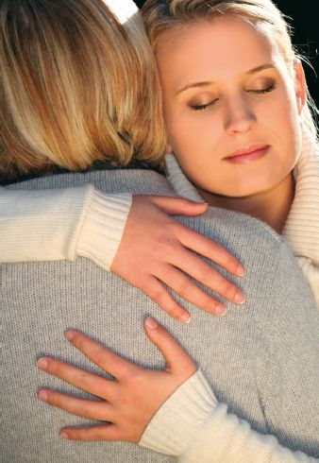
POKOJ S OSTATNÍMI
“Usilujme o pokoj se všemi a svatost, bez níž nikdo nespatří Pána” (list Židům 12,14). “Je-li možno, pokud to záleží na vás, žijte se všemi v pokoji” (list Římanům 12,18).
Když jsme v míru s Bohem – umožněno jeho obětí, která přinesla smíření s ním – budeme v míru sami se sebou a s těmi kolem nás.
KRISTŮV ODKAZ
Ježíš ustanovil před ukřižováním svou závěť. Neměl žádné stříbro, zlato ani domy, které by mohl přenechat svým učedníkům. Byl to chudý člověk, pokud jde o pozemský majetek. Jen málo lidí v Jeruzalémě bylo tak chudých jako on. Svým učedníkům však zanechal dar bohatší, než jaký mohl dát kterýkoliv pozemský panovník svým poddaným. "Pokoj ti zanechávám, svůj pokoj ti dávám," řekl... Zanechal jim pokoj, který byl jeho během jeho života na zemi, který byl s ním uprostřed jeho chudoby, špatného zacházení, pronásledování, a že ona má být s ním během jeho agónie v Getse-mane a na nemilosrdném kříži. Spasitelův život na této zemi, i když žil uprostřed konfliktu, byl životem v pokoji. . . . Žádná bouře satanského hněvu nemohla narušit klid onoho dokonalého společenství s Bohem. A on nám říká: "Dávám vám svůj pokoj."
Ti, kteří přijímají Kristovo slovo a svěřují své duše do jeho péče, svůj život do jeho Vy, kdo patříte Kristu, najdete pokoj a mír. Nic na světě je nemůže rozesmutnit, protože Ježíš jim dává radost svou přítomností. V dokonalé shodě je dokonalý odpočinek. Pán říká:" "Stvoření opírající se o tebe chráníš pokojem, pokojem, neboť v tebe doufá" "(Izaiáš 26, 3).

Slide 13


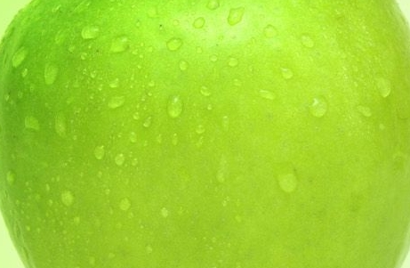
T
R
P
Ě
L
I
V
O
S
T
CO JE TO TRPĚLIVOST?
Makrothumía. Dlouhotrvající, tichý klid. Opakem je rychlá, netrpělivá nebo snadná vznětlivost.
Hupomoné. Vytrvalost, statečnost.
Obecně to znamená nenechat se ovlivnit nepřízní osudu. Obvykle se to týká trpělivosti s lidmi.
“Jako vyvolení Boží, svatí a milovaní, oblecte milosrdný soucit, dobrotu, skromnost, pokoru a makrothumía” (list Koloským 3,12).
“Potřebujete však hupomoné, abyste splnili Boží vůli a dosáhli toho, co bylo zaslíbeno” (list Židům 10,36).

Slide 14

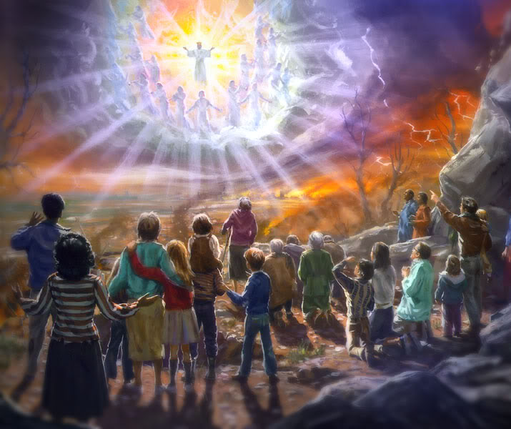
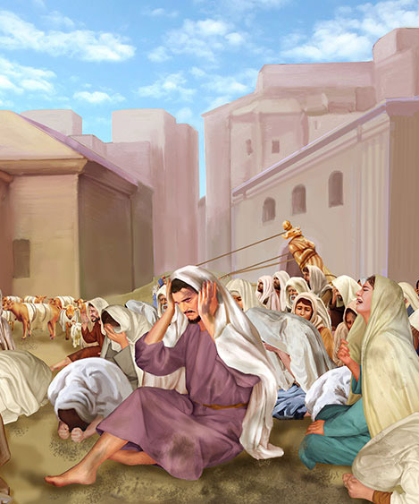

BOŽÍ TRPĚLIVOST
Jeho charakter
Hospodin je “pomalý k hněvu” (2. Mojžíšova 34,6). Je dlouhověký, velmi povahový, jemný, laskavý a stálý za všech okolností.
“Věděl jsem, že jsi Bůh milostivý a plný slitování, shovívavý a nesmírně milosrdný, že tě jímá lítost nad každým zlem” (Jonáš, 4,2)
Jeho jednání s hříšníky:
“Pán neotálí splnit svá zaslíbení, jak si to někteří vykládají, nýbrž má s námi trpělivost, protože si nepřeje, aby někdo zahynul, ale chce, aby všichni dospěli k pokání… ve své trpělivosti vám Pán poskytuje čas ke spáse” (2. list Petrův 3,9.15).
Potopa (1. list Petrův 3,20)
Během 120 let “Bůh trpělivě čekal, až bude archa postavena.”
Sodoma a Gomora (1. Mojžíšova 18,16-33)
Byl ochoten městu odpustit, kdyby se v něm našlo 10 spravedlivých lidí..
Obyvatelé Kanaánu (2. Mojžíšova 12,41)
Čekal více než 400 let a odpustil by i těm, kteří mohli být spaseni jako Rachab v Jerichu.
Zničení Jeruzaléma (2. Královská 20,16-18)
Prorokoval od Ezechiášovy vlády a čekal více než 130 let do vykonání rozsudku.

Slide 15
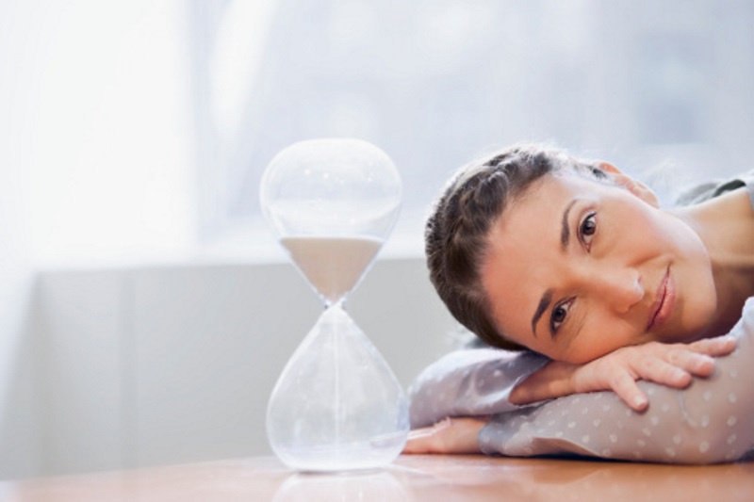




NAŠE TRPĚLIVOST
Trpělivý člověk je jemný, laskavý a stálý za všech okolností. Skutečná zkouška trpělivosti není v čekání, ale v tom, jak se člověk chová během čekání. "Al vytrvalost ať je dokončena skutkem, abyste byli dokonalí a neporušení, prosti všech nedostatků. " (list Jakubův 1,4).
Dostat se do tohoto bodu vyžaduje praxi, vyžaduje Boží milost a ochotu odložit vlastní já a odevzdat se vedení Ducha svatého. Pokud se naučíme trpělivosti, budeme schopni obdržet od Boha i mnoho dalších požehnání.
Trpělivost do druhého příchodu
Trpělivost v čekání na zaslíbení
Trpělivost s ostatními v lásce
Trpělivost v soužení
“Buďte tedy trpěliví, bratří, až do příchodu Páně. Pohleďte, jak rol-ník čeká trpělivě na dra-hocennou úrodu země, dokud se nedočká pod-zimního i jarního deště” (list Jakubův 5,7).
“Potřebujete však vytrvalost, abyste splnili Boží vůli a dosáhli toho, co bylo zaslíbeno”
(list Židům 10,36).
…Prosím vás, abyste kvůli tomu povolání, kterého se vám dostalo, dělali čest svým životem, vždy skromní, tiší a trpě-liví. Snášejte se navzá-jem v lásce.” (list Efezským 4,1.2).
“Z naděje se raduj-te, v soužení buďte trpěliví, v modlit-bách vytrvalí”
(list Římanům 12,12).

Slide 16
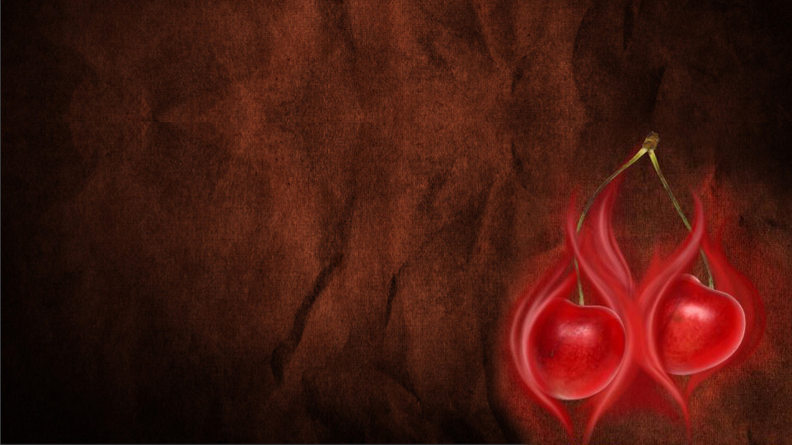

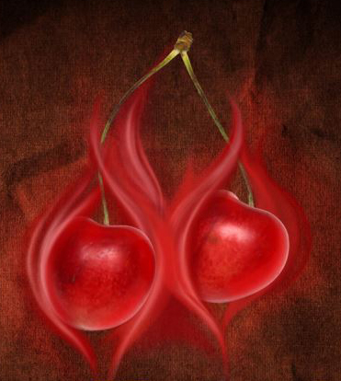
L
A
S
K
A
V
O
S
T
CO JE LASKAVOST?
Řecký výraz "jrestós" znamená "jemný", "laskavý".
Toto slovo vyjadřuje lásku v akci. Popisuje jemnou, laskavou a taktní jak v dispozicích, tak v jednání vůči potřebám našeho bližního.
Prostá laskavost nebo jemnost je jednou z nejhlubších pozitivních vlastností, které hovoří ve prospěch křesťana.
Laskavost je opakem zloby. Obrácený člověk proměňuje zlobu s pomocí duchovní alchymie v laskavost.

Slide 17


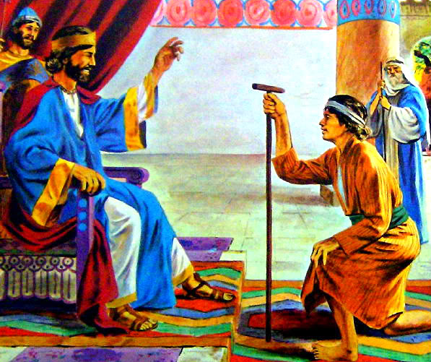
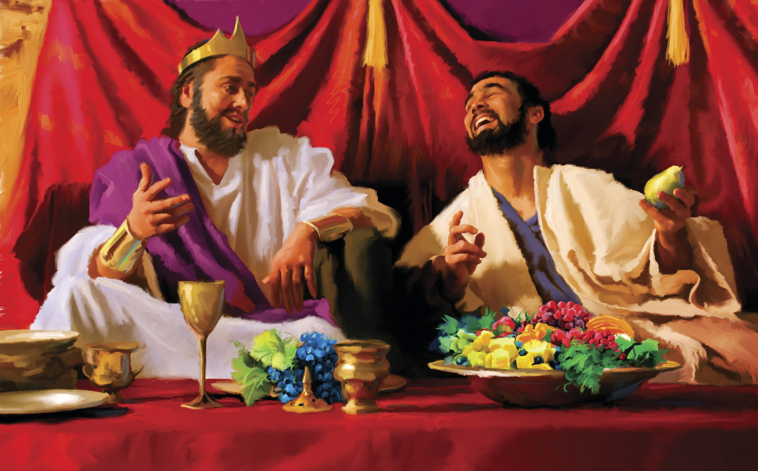
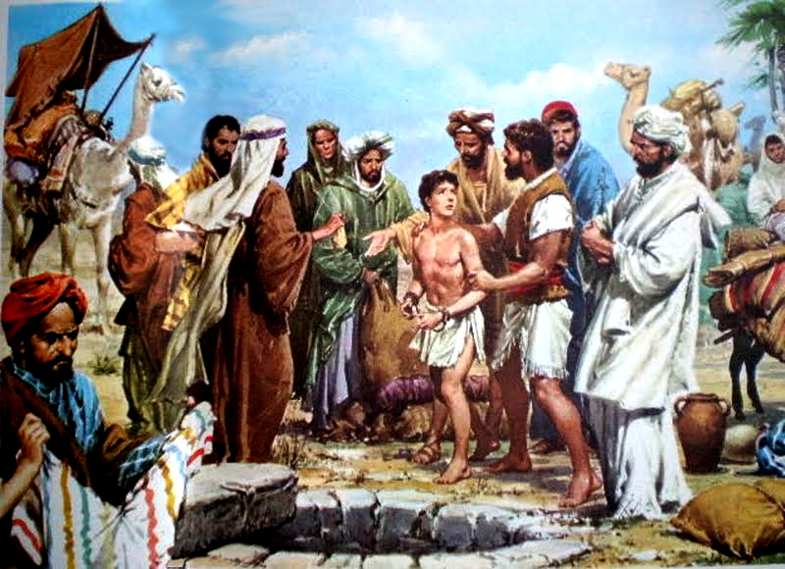
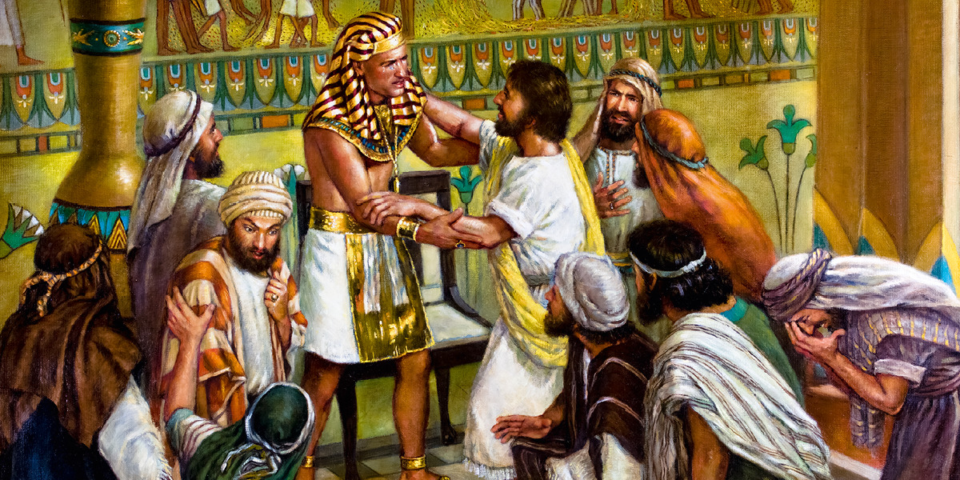
PŘÍKLADY LASKAVOSTI
Llist Efezsským 4:2 začíná slovy: "Buďte k sobě laskaví." Zamyslete se nad tím, jak tento verš dokonale odpovídá Davidovu příkladu toho, jak se Bůh chová k dru-hým tak, jak Bůh jednal s námi.
Jeho jednání s Mefibošetem odhaluje, že David se snažil použít Boha jako vzor pro to, co chtěl udělat pro dům Saulův. Poznal, že on, hříšník jako my všichni, obdržel od Boha nezasloužené milosrdenství a laskavost a chystá se něco z této laskavosti odrážet vůči druhým.
"Zprávy šířené Davidovými nepřáteli vyvolaly v Mefibosetovi silné předsudky proti němu a on ho považoval za uzurpátora; ale velkorysé a zdvořilé přijetí, kterého se mu dostalo panovníkem, a jeho neustálá laskavost si získaly srdce mladého muže; Stal se blízkým přítelem Davida a stejně jako jeho otec Jonatan nabyl přesvědčení, že má stejný zájem jako Bohem vyvolený král.” (Patriarchové a proroci, strana 771).
Josef byl svými bratry prodán do Egypta, ale on pochopil, že všechno, co se mu stalo, bylo vedeno milostivou rukou Boží.
Odpustil svým bratrům a choval se k nim laskavě a v každém okamžiku hledal jejich dobro.

Slide 18
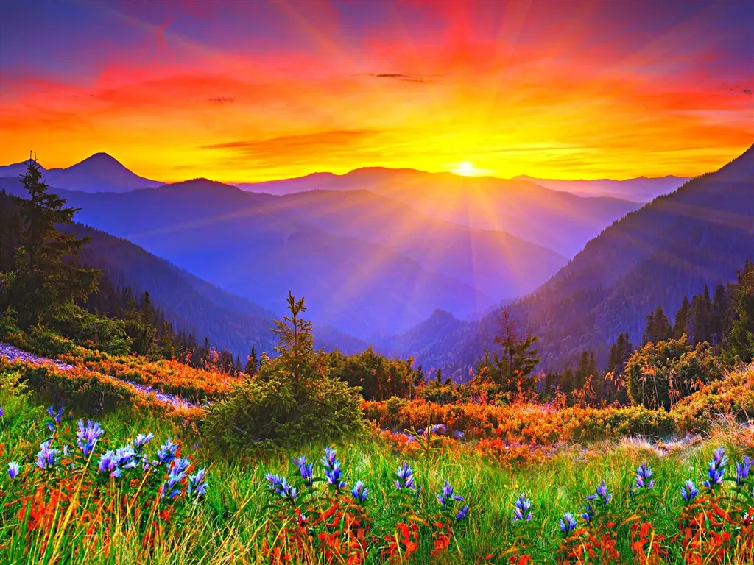



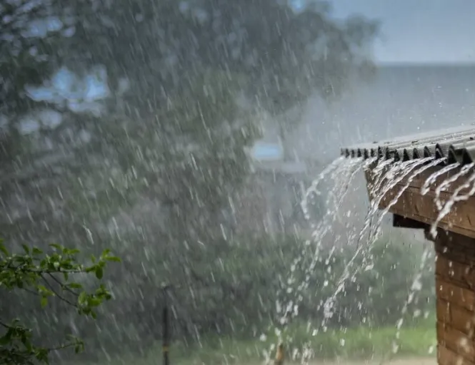


BŮH JE LASKAVÝ A SE VŠEMI JEDNÁ LASKAVĚ
“I když Bůh odměňuje ctnost a trestá vinu, nepřestává vylévat svá požehnání na bezbožné, i když denně zneuctívají Jeho jméno. Nechť slunce a déšť dopadnou na spravedlivé i nespravedlivé (Matouš 5:45) a dají každému časný blahobyt. Jestliže svatý Bůh projevuje takovou trpělivost a shovívavost vůči vzpurným a modlářským, jak je nutné, aby nedokonalé lidské bytosti projevovaly podobného ducha svým bližním.”
E.G.W. (Brožura: Vykoupení: aneb učení Krista, Pomazaného, strany 76,77)
JEŽÍŠ NÁS ZVE, ABYCHOM NÁSLEDOVALI BOŽÍ PŘÍKLAD
Lukáš 6,35
Milujte tedy své nepřátele a čiňte dobro a půjčujte a nic od toho nečekejte; A bude to vaše velká odměna a budete dětmi Nejvyššího. neboť je laskavý k nevděčným a zlovolným.
list Koloským
3,12
Jako vyvolení Boží, svatí a milovaní, oblecte milosrdný soucit, dobrotu, skromnost, pokoru a trpělivost.
1. list Petrův 2,1.3
Odmítáme tedy všechnu zlobu, klam, pokrytectví, závist a veškeré znevažování...
pokud jste okusili laskavost Páně.
list Římanům 2,4
Nebo pohrdáte bohatstvím jeho laskavosti, trpělivosti a ignorujete, že jeho laskavost vás vede k pokání?
Ale já vám říkám: Milujte své nepřátele, žehnejte těm, kdo vás proklínají, čiňte dobro těm, kdo vás nenávidí, a modlete se za ty, kdo vámi pohrdají a pronásledují vás.
Matouš 5,44

Slide 19
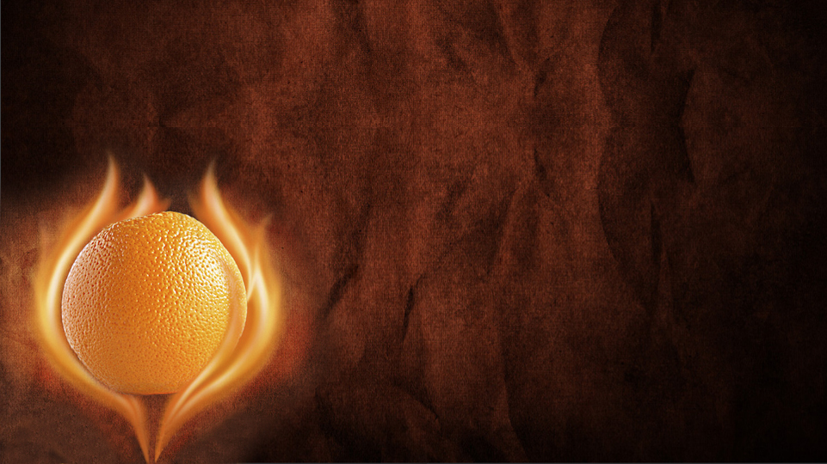

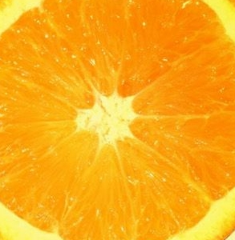
D
O
B
R
O
T
A
CO JE DOBROTA?
Dobrota je svatost uváděná do praxe. Laskavost je to, co děláme; Jinak to není v žádném případě "dobrota".
Slovo, které překládáme jako “laskavost” (v listu Galatským 5,22 agathosúne) označuje aktivní, dokonce agresivní laskavost. Více než dokonalost charakteru, je to energický charakter, který je vyjádřen dobrými skutky..
“Laskavost srdce” se zjevuje se v dobrých skutcích, a to konkrétně v praktických skutcích laskavosti ve prospěch druhých. Dobré úmysly, dobré myšlenky a dobré motivy jsou správné a mají své místo, protože dobro koná dobro.

Slide 20


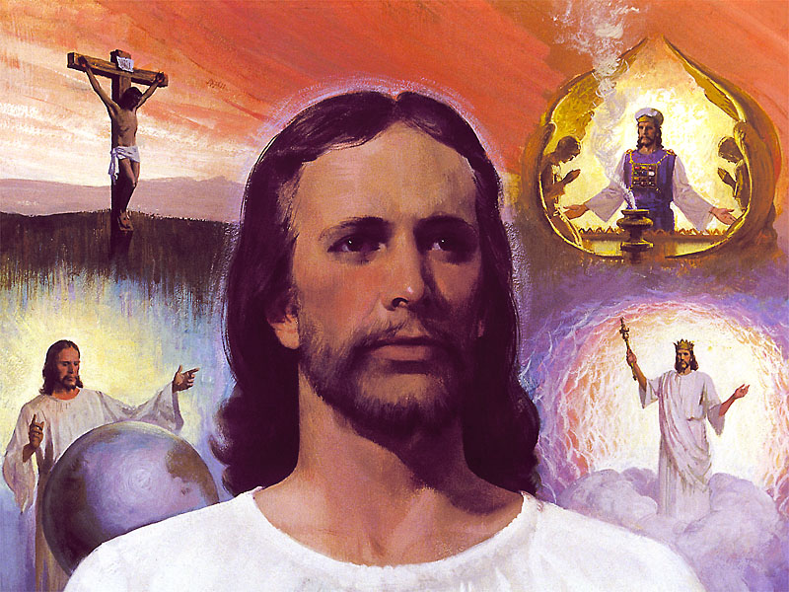
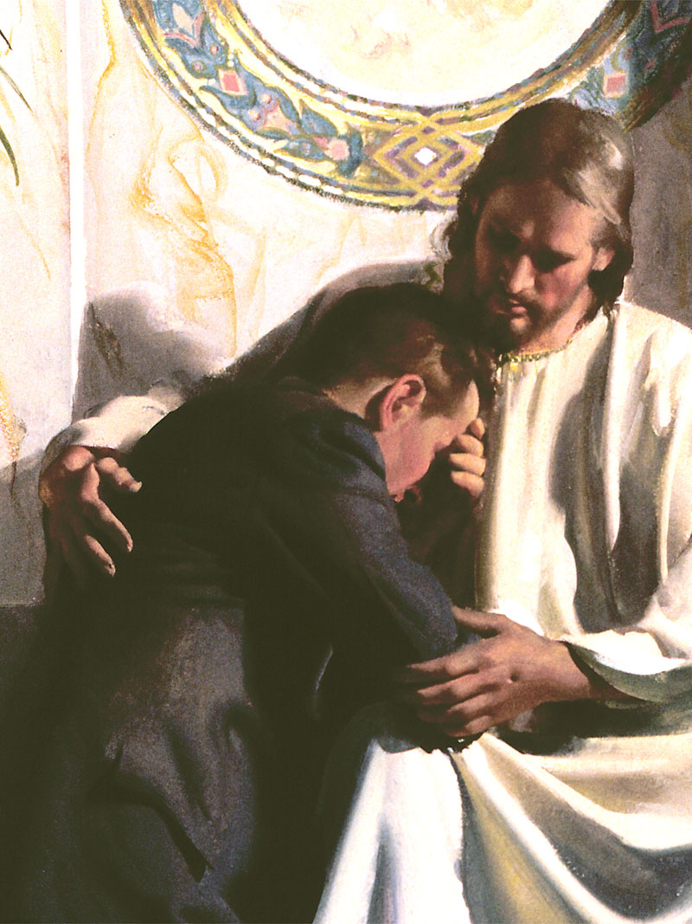
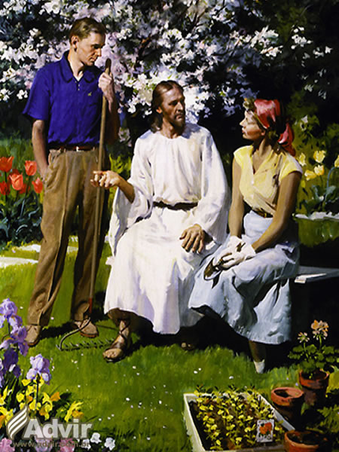
“Nikdo není dobrý, jedině Bůh” (Marek 10,18).
Jak Bůh dokazuje, že je dobrý?
Tím, že a jak nás stvořil (1. Mojžíšova 1,31)
Neboť navěky je jeho milosrdenství (1. Paralipomenon 16, 34)
Ukazuje hříšníkům cestu (Žalm 5,8; Michaeáš 6,8)
Odpouští (Žalm 86,5)
Je milosrdný ke všemu stvoření (Žalm 145,9)
Dodává nám sílu v čase soužení (Nahum 1,7)
Dodržujte svá zaslíbení (Nehemjáš 9,25)
Zapomíná na hřích (Žalm 25,7)
Povzbuje nás (Žalm 27,13)
Pečuje se o chudé (Žalm 68,10)
Dal nám svého Syna (list Efezským 2,7)
Jedná s námi laskavě (2. list Tesalonickým 1,11)
Projevujte nám lásku a dobrodiní (list Titovi 3,4)

Slide 21

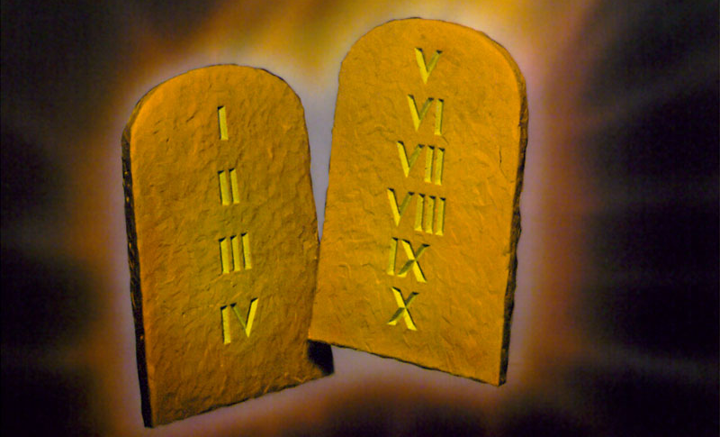
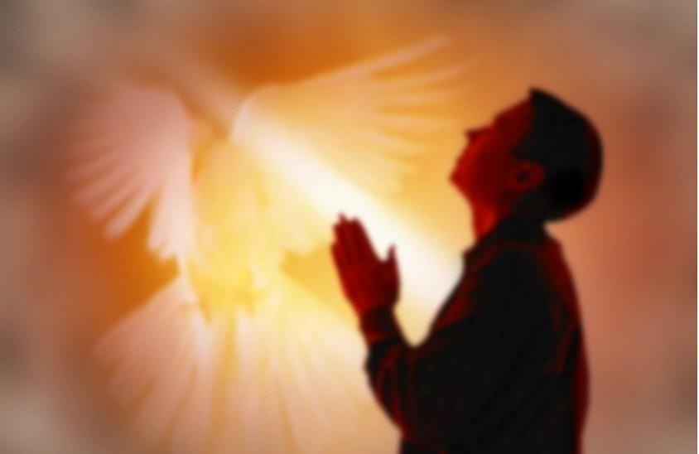
I když pouze Bůh je dobrý, můžeme i my mít určitý stupeň dobroty, ale nikdy nedosáhneme té absolutní.
Čím můžeme měřit velikost dobroty?
Boží zákon je pravidlem, podle kterého můžeme rozlišovat dobro od zla.
„Hřích bych nepoznal, kdyby nebylo zákona” (list Římanům 7,7).
Jako projev laskavé Boží povahy nás Zákon učí, jak se chovat nejen k dobří, ale také k laskavému jednání k druhým.
Kdo může obstát před Božím zákonem?
“Všichni se odchýlili, všichni propadli zvrácenosti, není, kdo by činil dobro, není ani jeden” (list Římanům 3,12)
“Může snad Kúšijec změnit svou kůži? Či levhart svou skvrnitost? Jak vy byste mohli jednat dobře, když jste se naučili páchat zlo?” (Jeremiáš 13,23)
Nikdo nemůže být dobrý sám od sebe, bez ohledu na to, jak moc se snaží. Můžeme konat skutky laskavosti, ale to z nás nedělá dobré lidi. Dobrota je ovocem Ducha a jedině Duch svatý může způsobit, že se v nás toto ovoce zrodí.

Slide 22
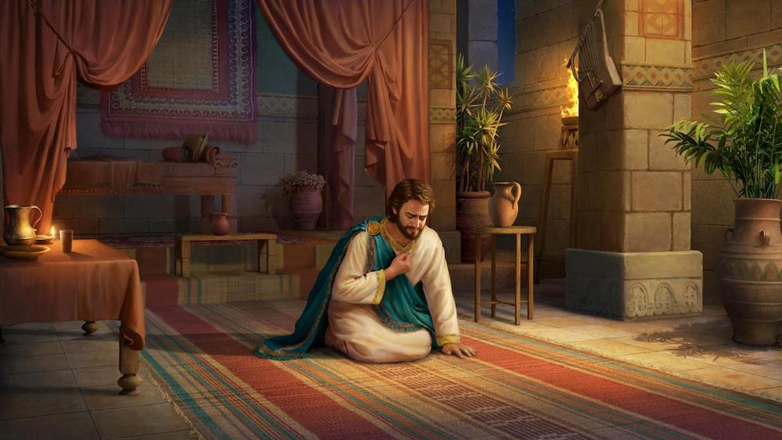
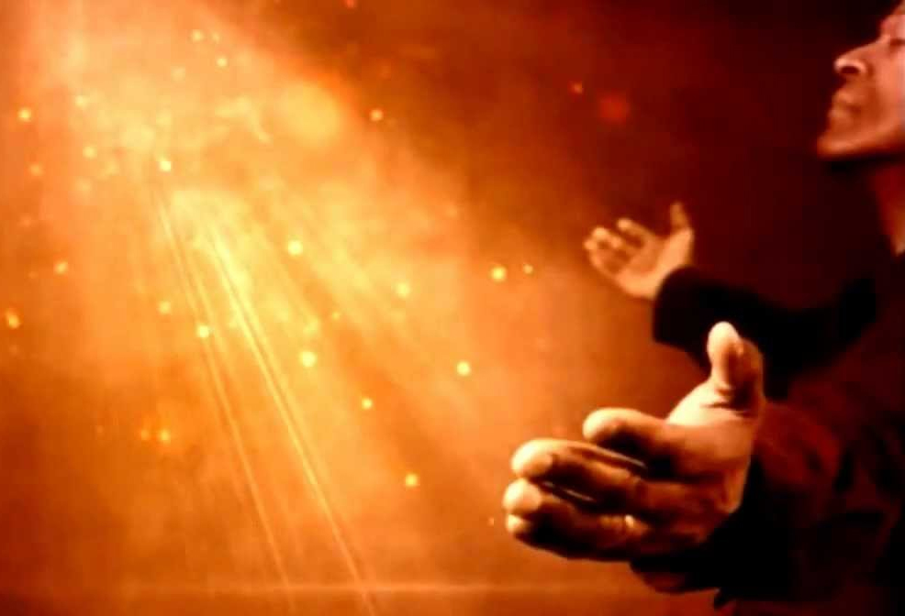
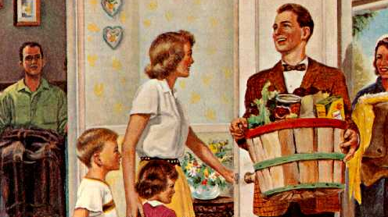
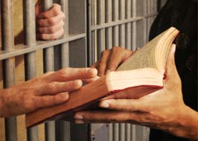
"Jedna z nejupřímnějších modliteb zaznamenaných v Božím slově je Davidova, když prosil: 'Stvoř mi, Bože, čisté srdce' (Žalm 51,12). Boží odpověď na tuto modlitbu je: Dám ti nové srdce. To je práce, kterou žádný konečný člověk nemůže vykonat. Muži a ženy musí začít od začátku a horlivěji hledat Boha pro pravou křesťanskou zkušenost. Mají pociťovat tvořivou moc Ducha svatého.
Mají obdržet nové srdce, udržované v teple milostí nebes. Egoistický duch musí být z duše vytlačen. Musí pracovat s u-přímností a pokorou srdce. Každý z nich hledí na Ježíše pro ve-dení a povzbuzení. Pak budova, řádně sestavená, vyroste ve svatý chrám v Pánu.” E.G.W. (Naše vysoké povolání, strana 161)
Nejsme "dobří" v tom smyslu, že si zasloužíme spásu, protože jedině Boží dobrota nám dává spásu. Jsme "dobří" v tom smyslu, že naše srdce, motivy a skutky odhalují světu realitu Boha, o kterém vyznáváme, že mu sloužíme.

Slide 23
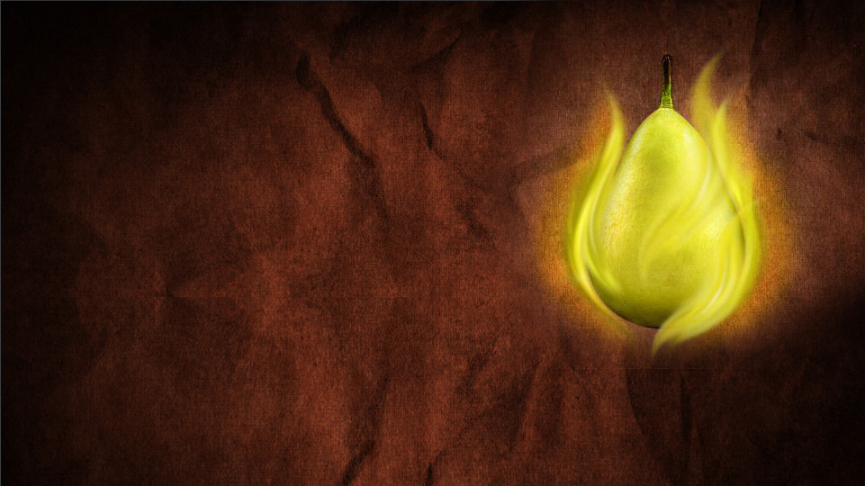

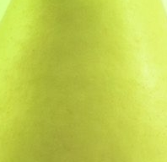
V
Ě
R
N
O
S
T
CO JE VÍRA?
Ovoce Ducha známé jako "víra" by se také dalo nazvat "věrností". Mluví o vytr-valosti, pevnosti cíle, zvláště když je obtížné jít vpřed.
Věrnost znamená pevné dodržování. Synonyma zahrnují loajalitu, což znamená neochvějnou loajalitu; stálost, která naznačuje osvobození od nejistoty; pev-nost, která předpokládá tak silnou věrnost zásadám nebo cílům, že nemůže být zneužita; a odhodlání, které zdůrazňuje neměnné rozhodnutí.
"Víra" a "věrnost", i když spolu úzce souvisí, nejsou totéž. Víra je nedefinova-telná síla, dar od Boha, kterým můžeme věřit v realitu, která dosud zůstává neviditelná. “Věřit Bohu znamená spolehnout se na to, v co doufáme, a být si jist tím, co nevidíme” (list Židům 11,1). Věrnost je naproti tomu výsledkem tohoto vnitřního systému víry. Když máme víru v Boha, jednáme věrně. Skutky věrnosti jsou projevem naší víry a takové skutky jsou nitkami, které drží pohromadě naši víru a způsob chování.

Slide 24

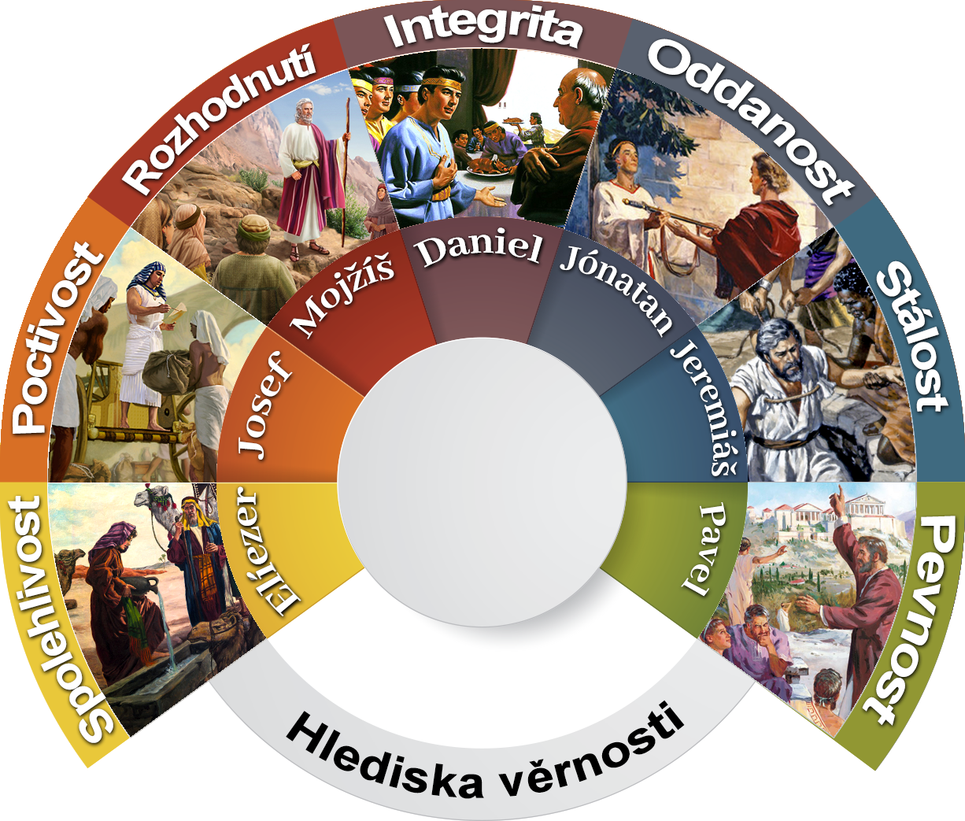







PRVKY VĚRNOSTI:
Spolehlivost: To znamená, že se na vás můžete spolehnout.
Poctivost: Upřímnost je pravdivost. Znamená to, že nebudete lhát, pod-vádět ani krást.
Rozhodnutí: Je to pevné vědomí udělat věc, kterou považujete za správnou.
Integrita: Máte určité hodnoty a přesvědčení, podle kterých žijete. Znamená to také, že respektujete hodnoty a přesvědčení ostatních..
Oddanost: Znamená to být s někým, i když jsou okolnosti těžké. Loajalita je důležitou součástí přátelství.
Stálost: Buďte vytrvalí a odhodlaní k určitému účelu nebo rozhodnutí.
Pevnost: Neochvějná vůle a vytrva-lost v realizaci něčeho.

Slide 25
VĚRNOST BOŽÍ
Boží věrnost je součástí jeho charakteru.
“Kdo je jako ty? Jsi nepřemožitelný, Hospodine, a tvá věrnost tě provází všude” (Žalm 89,9).
“Tvoje věrnost se dotýká mraků” (Žalm 36,6).
Boží věrnost jde daleko
Boží věrnost je věčná.
“Hospodinova věrnost je věčná” (Žalm 117,2).
“Svoje milosrdenství mu neodejmu nezradím svou věrnost.” (Žalm 89,34).
Boží věrnost je jistá
Každá generace se může spolehnout na Boží věrnost
“Z pokolení do pokolení je tvá věrnost” (Žalm 119, 90).
“Obnovuje se každého rána, tvá věrnost je neskonalá” (Pláč 3:23).
Boží věrnost je veliká
Boží věrnost je nezměrná
„Tvá věrnost je neskonalá" (Pláč 3,23).
“Pravím: Tvoje milosrdenství je zbudo-váno navěky, v nebesích jsi pevně založil svou věrnost.” (Žalm 89,3).
Boží věrnost je potvrzena v nebi
Jeho věrnost je osobní pro každého z nás.
“Zasnoubím si tě věrností a poznáš Hospodina” (Ozeáš 2, 22).
“Neboť slovo Hospodinovo je přímé, v každém svém díle je věrný” (Žalm 33, 4).
Bůh dělá všechno věrně, dokud své dílo nedokončí

Slide 26
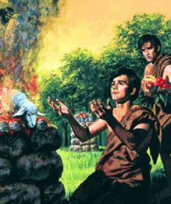
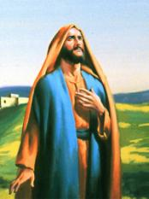
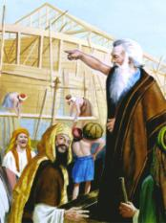
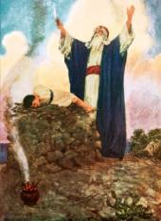
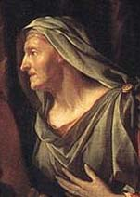
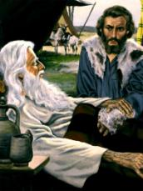
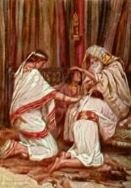
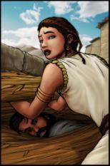






PŘÍKLADY VÍRY A VĚRNOSTI Z 11. KAPITOLY LISTU ŽIDŮM
Ábel
Henoch
Noé
Abraham
Sára
Izák
Jákob
Rachab
Gedeón
Barák
Samson
Jefte
David
Samuel

Slide 27




MÁ VÍRA A MÁ VĚRNOST
Jako věřící musíme být věrní ve všech aspektech našeho života.
Za prvé - věrnost Bohu a Jeho učení.
Za druhé – projevovat věrnost ve vztazích s druhými.
To je možné pouze tehdy, když se neu-stále a denně odevzdáváme Bohu a ne-cháváme Ducha svatého, aby v nás roz-vinul toto ovoce.
Bůh od nás očekává, že Mu budeme věrní po celý život: "Buďte věrní až do smrti a já vám dám korunu života."
I když se nám může zdát, že Ježíš s druhým příchodem otálí, očekává od nás Bůh, že zachováme věrnost, dokud neuslyšíme z Ježíšových úst následující slova:
"Správně, služebníku dobrý a věrný, nad málem jsi byla věrný, ustanovím tě nad mnohým; vejdi a raduj se u svého Pána."

Slide 28



O
R
O
K
A
P
CO JE POKORA?
„Pokora je vzácná milost, která nás činí ochotnými trpět v tichosti a snášet zkoušky. Pokora je trpělivá a pracuje na tom, aby byla šťastná za všech okolností. Pokora je vždy vděčná, skládá své vlastní písně štěstí a naplňuje srdce melodiemi pro Boha.
Pokora utrpí zklamání a škody, aniž by usilovala o odvetu. Pokora není mlčení a trucování. Zasmušilý temperament je opakem pokory; neboť nedělá nic jiného, než že zraňuje a působí bolest jiným, aniž by pro sebe získával potěšení" E.G.W. (Klenoty svědectví, svazek 3, str. 48, 49)

Slide 29


ODMĚNA POKORNÝM:
Nová země
“Blaze tichým, neboť olni dostanou zemi za dědictví” (Matouš 5, 5).
Boží škola
“On pokorné vede cestou práva, on pokorné učí chodit po své cestě”
(Žalm 25,9).
Budou žít v míru
“Ale pokorní obdrží zemi a bude je blažit dokonalý pokoj” (Žalm 37,11).
Budou spaseni
“Když Bůh povstal k soudu, pro záchranu všech pokorných v zemi” (Žalm 76,10).
Bůh jim dá spravedlivé rozhodnutí
“Bude soudit nuzné spravedlivě, o pokorných v zemi bude rozhodovat podle práva”
(Izaíáš 11,4).

Slide 30





K ČEMU JE POKORA NEZBYTNÁ?
list Jakubův 1,21
1. list Petrův 3,15
K přijetí Božího slova.
Pro efektivní svědectví.
Michaeáš 6,8
Potěšíme tím Boha.
list Efezským 4,2
Abychom se navzájem podporovali.
Matouš 5,39
Abychom správně reagovali na provokace.
list Galatským 6,1
Dává nám sílu odpustit.
2. list Timoteovi 2,24.25
K obrácení druhých.

Slide 31
MODELY POKORY
Noe s předpotopními lidmi
Abraham s Lotem
Mojžíš s izraelským lidem
Gedeon s Efraimity
David se Saulem
Daniel s Melsarem

Slide 32







JEŽÍŠ JE VZOREM PAR EXCELLENCE
“Vezměte na sebe mé jho a učte se ode mne, neboť jsem tichý a pokorného srdce: a naleznete odpočinutí svým duším” Matouš 11,29
S ohledem na to, co brzy přijde na zem, vás prosím, bratři a sestry, abyste kráčeli před Bo-hem se vší mírností a pokorou a pamatovali na Ježíšovu péči o vás.
E.G.W. (Na nebeských místech,
24. ledna)

Slide 33



S
T
Ř
Í
D
M
O
S
T
CO JE STŘÍDMOST?
Střídmost je sebeovládání, sebekázeň, síla mysli, síla vůle.
Sebeovládání nebo střídmost je nedílnou součástí milosti samotné. Pokud neovládáme sami sebe – své pocity, své chutě, své impulzy – pak oni ovládají nás. Proto je to buď sebeovládání pod milostí a mocí Ducha svatého, nebo je to ovládáno nějakou jinou osobou nebo věcí.

Slide 34


PouŽití vlastní vŮle…
všem co je pravdivé
všem co je čestné
všem co je spravedlivé
všem co je čisté
všem co je hodno lásky
všem co má dobrou pověst
všem co je ctné
všem co je sklízí pochvalu
DĚLÁM A PŘEMÝŠLÍM O
(list Filipským 4, 8)
PŘESTÁVÁM DĚLAT A PŘEMÝŠLET O
(1. list Janův, 2, 16)
touhy těla
touhy očí
pýcha života

Slide 35




SAMSON
v porovnání
s JOSEFEM
KONTRASTNÍ PŘÍKLADY
Když se mu dařilo, nechtěl potlačit své touhy.
Protože měl všechny proti sobě, rozhodl se, že s Boží pomocí udělá správnou věc.
ADAM
v porovnání
S JEŽÍŠEM

Slide 36


RŮST V SEBEOVLÁDÁNÍ
1. krok:
Opuštění hříchu a zřeknutí se starého člověka.
“Proto i my, obklopeni takovým zástupem svědků, odhoďme všechnu přítěž i hřích, který se nás tak snadno přichytí, a vytrvejme v běhu, jak je nám uloženo” (list Židům 12,1).
“Proto umrtvujte své pozemské sklony: smilstvo, necudnost, vášeň, zlou touhu a hrabivost, která je modloslužbou.Pro takové věci přichází Boží hněv. I vy jste dříve tak žili. Ale nyní odhoďte to všecko: zlobu, hněv, špatnost, rouhání, pomluvy z vašich úst. Neobelhávejte jeden druhého, svlecte se sebe starého člověka i s jeho skutky” (list Koloským 3,5-9).
2. krok:
Stát se novým stvořením, hledat nebeské věci a nechat Ducha svatého, aby v nás projevil své ovoce.
“Protože jste byli vzkříšeni s Kristem, hledejte to, co je nad vámi, kde Kristus sedí na pravici Boží. K tomu směřujte, a ne k pozemským věcem” (list Koloským 3,1.-2).
“Neboť je to Bůh, ktedrý ve vás působí, že chcete i činíte, co se mu líbí” (list Filipským 2,13).
“Ovoce Božího Ducha však je láska, radost, pokoj, trpělivost, laskavost, dobrota, věrnost, tichost a sebeovládní. Proti tomu se zákon neobrací” (list Galatským 5,22.23).

Slide 37


Každý den se cvičte v sebeovládání a držte se dál od pokušení.
3. krok:
“Nemyslím, že bych již byl u cíle anebo již dosáhl dokonalosti; běžím však, abych se jí zmocnil, protože mne se zmocnil Kristus Ježíš.” (list Filipským 3,12)..
“Nevíte snad, že ti, kteří běží na závodní dráze, běží sice všichni, ale jen jeden dostane cenu? Běžte tak, abyste ji získali! Každý závodník se podrobuje všestranné kázni. Oni to podstupují pro pomíjitelný věnec, my však pro věnec nepomíjitelný. Já tedy běžím ne jako bez cíle; bojuji ne tak, jako bych dával rány do prázdna. Ranami nutím své tělo ke kázni, abych snad, když kážu jiným, sám neselhal” (1. list Korintským, 9,24-27).
“Žijme řádně jako za denního světla: ne v hýření a opilství, v nemravnosti a bezuzdnostech, ne ve sváru a závisti, nýbrž oblecte se v Pána Ježíše Krista a nevyhovujte svým sklonům, abyste nepropadli vášním” (list Římanům, 13,13.14).
“Proti každému dominantnímu hříchu je třeba bojovat, dokud nebude překonán. Do té míry, do jaké hříšný člověk koná své vlastní spasení s bázní a třesením, Pán mu v jeho úsilí pomůže; ale Bůh nebude pracovat bez lidské spolupráce. Hříšník musí vynaložit veškeré své úsilí a sílu a zároveň se musí vycvičit tím, že se dobrovolně postaví do Kristovy školy. A když přijímá milost, která je mu zdarma nabízena, Kristova přítomnost v myšlenkách a srdci mu dá schopnost rozhodnout se o.dložit stranou každý hřích, aby srdce bylo naplněno Bohem a jeho láskou E.G.W. (Základy křesťanské výchovy, strana 134)

Slide 38

Ovoce Ducha svatého způsobuje proměnu bytí. „Co je staré, pominulo, hle, je tu nové“
(2. list Korintským 5, 17). Ovocem Ducha je to "nové“, co „přešlo ze smrti do života“ (1. list Janův 3,14).
Neměli bychom se zaměřovat na to, jak se můžeme stát trpělivějšími, láskyplnějšími, laskavějšími nebo věrnějšími, ale jak můžeme dovolit Duchu svatému, aby nás učinil více takovými, jako je Ježíš, který je ztělesněním trpělivosti, lásky, dobroty a víry.
Povzbuzuji vás, abyste vždy pěstovali milosti ovoce Ducha. Klíčem je odevzdat se Bohu, je to ochota zemřít sobě a žít pro Boha
a pro ostatní.
Pamatujte, že vše, co děláte, musí být učiněné na základě přesvědčení, že Jsi hříšník, potřebuješ aby tě přikryla milost Kristova, Kdo tě miluje, ať už to sklízí je hojná nebo vzácná.
Nikdy byste neměli zapomínat na to, že ovoce Ducha svatého vede ke spasení, ale nejsou prostředkem k jeho získání.
Tím je vždy Ježíš a to, co pro nás udělal.

